Slide 1
作业
设<L,≤>是偏序集，≤是L上的整除关系，问当L取下列时，<L,≤>是否是格，说明理由：
L={1,2,3,4,6,12}
L={1,2,3,4,6,8,12}
L={1,2,3,4,5,6,8,9,10}

Slide 2
作业
设<L,≤>是偏序集，≤是L上的整除关系，问当L取下列时，<L,≤>是否是格，说明理由：
L={1,2,3,4,6,12}
L={1,2,3,4,6,8,12}
L={1,2,3,4,5,6,8,9,10}
12
4
6
2
3
1
（a）
是格

Slide 3
作业
设<L,≤>是偏序集，≤是L上的整除关系，问当L取下列时，<L,≤>是否是格，说明理由：
L={1,2,3,4,6,12}
L={1,2,3,4,6,8,12}
L={1,2,3,4,5,6,8,9,10}
12
8
12
4
6
4
6
2
3
2
3
1
1
（a）
（b）
不是格
是格

Slide 4
作业
设<L,≤>是偏序集，≤是L上的整除关系，问当L取下列时，<L,≤>是否是格，说明理由：
L={1,2,3,4,6,12}
L={1,2,3,4,6,8,12}
L={1,2,3,4,5,6,8,9,10}
12
8
12
8
4
6
4
6
10
4
6
9
5
2
3
2
3
2
3
1
1
1
（a）
（b）
不是格
（c）
不是格
是格

Slide 5
作业
求下图表示的格<S,≤>的所有真子格：
设<L,≤>是格，a,b,c是L中的任意元素，写出下列公式的对偶式：a∨(b∧c)≤(a∨b)∧(a∨c)
设L为格，a,b,c∈L，且a≤b≤c，请证明：a∨b=b∧c
a
b
c
d
e

Slide 6
作业
求下图表示的格<S,≤>的所有真子格：
a
b
c
d
e

Slide 7
作业
求下图表示的格<S,≤>的所有真子格：
一个元素的格
2个元素的格
3个元素的格
4个元素的格 （互不同构）
a
b
c
d
e

Slide 8
作业
求下图表示的格<S,≤>的所有真子格：
解：单个元素略；
<S,≤>的7个二元子格（省略了关系符号）：
{e,d},{e,c},{e,b},{e,a},{b,a},{c,a},{d,a}
3个三元子格：{e,d,a},{e,c,a},{e,b,a}
3个四元子格：{e,d,c,a},{e,d,b,a},{e,c,b,a}
a
b
c
d
e

Slide 9
作业
设<L,≤>是格，a,b,c是L中的任意元素，写出下列公式的对偶式：a∨(b∧c)≤(a∨b)∧(a∨c)
解：
对偶式为： a∧(b∨c)≥(a∧b)∨(a∧c)

Slide 10
作业
设L为格，a,b,c∈L，且a≤b≤c，请证明：a∨b=b∧c
证：
因为，a≤b，故a∨b=b；
因为，b≤c，故b∧c=b；
所以，a∨b=b∧c。

Slide 11
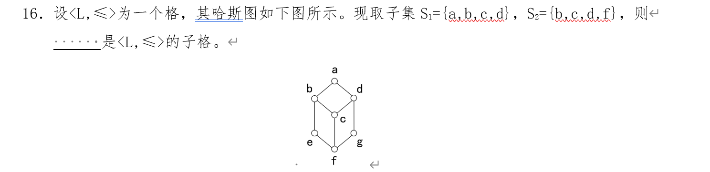
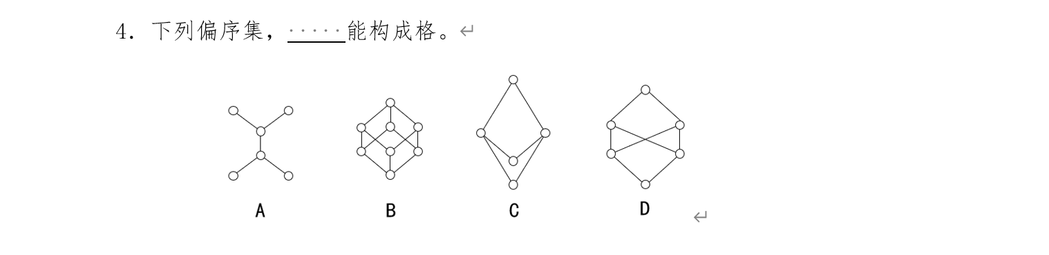
作业

Slide 12
作业

Slide 13
作业

Slide 14
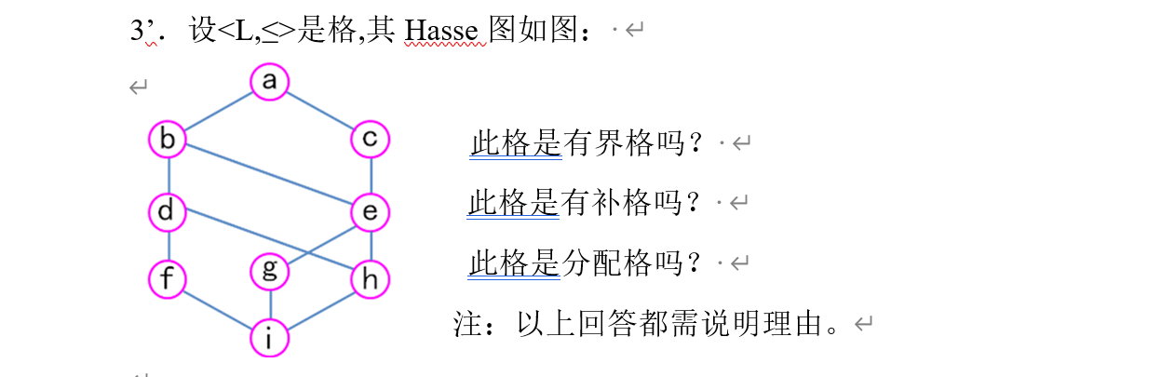
作业

Slide 15
作业
a
设<L,≤>是格,其Hasse图如图：
此格是有界格吗？
此格是有补格吗？
此格是分配格吗？
解：
最小元0=i；最大元1=a；故，此格为有界格。
h没有补元，故不是有补格；
因为，f∨(g∧h)=f∨i=f，(f∨g)∧(f∨h)=b∧d=d；故，不是分配格
b
c
d
e
f
g
h
i

Slide 16
作业
设<L，≤>是格，|L|≥2，请证明：L中不存在以自己为补元的元素。
证：用反证法
假定L中存在着以自己为补元的元素，不妨设a∈L，那么
a⊕a=1，a*a=0，于是由幂等律，可得：
a=a*a=0，a=a⊕a=1，从而有0=a=1，即0=1
因此，对于任何元素a∈L，都有a=0=1，从而与已知的|L|≥2矛盾。

Slide 17
作业
设<L,≤>是全序集，|L|≥3，请证明：<L,≤>是格，但不是有补格。
证：
<L,≤>是全序集，L中任两元素都可比，于是，L中任两元素都有上确界和下确界，故<L,≤>是格。
反证法证<L,≤>不是有补格
  假定<L,≤>是有补格，则对任意a∈L,都存在一个元素b∈L，使a⊕b=1,a*b=0，因任意二元素可比较，从而
  若a≤b，则a=a*b=0
  若b≤a，则a=a⊕b=1
因此，|L|=2，与已知|L|≥3矛盾。
所有的链都是格，但元素多于2个时都不是有补格，因而也不是布尔代数。

Slide 18
作业
1. S₁₂={1,2,3,4,6,12}，格<S₁₂, 整除>是布尔代数吗？
2. 试证布尔恒等式：(a∧c)∨(a’∧b)∨(b∧c)=(a∧c)∨(a’∧b)
3. 请将下面布尔代数<{0,a,b,1},*,⊕,’>上的表达式化为主析取范式：f(x₁,x₂)=(a*x₁)*(x₁⊕x₂’)⊕b*x₁*x₂

Slide 19
作业
1. S₁₂={1,2,3,4,6,12}，格<S₁₂,整除>是布尔代数吗？
解：
S₁₂中的元素个数为6，不是2的整数幂，故不是布尔代数。
另一方面，也不难看出2没有补元，即格<S₁₂,整除> 不是有补分配格，不是布尔代数。
12
6
4
3
2
1

Slide 20
作业
证：(a∧c)∨(a’∧b)∨(b∧c)=(a∧c)∨(a’∧b)
解：
(a∧c)∨(a’∧b)∨(b∧c)
=(a∧c)∨(a’∧b)∨(b∧c)∧(a∨a’)
=(a∧c)∨(a’∧b)∨((b∧c)∧a)∨((b∧c)∧a’)
=(a∧c)∨(a’∧b)∨(b∧c∧a)∨(b∧c∧a’)
=(a∧c)∨(a’∧b)∨(a∧c∧b)∨(a’∧b∧c)
=(a∧c)∨(a∧c∧b)∨(a’∧b)∨(a’∧b∧c)
=(a∧c)∨(a’∧b)
幺律
分配律
交换律
交换律
吸收律

Slide 21
作业
请将下面布尔代数<{0,a,b,1},*,⊕,’>上的表达式化为主析取范式：f(x₁,x₂)=(a*x₁)*(x₁⊕x₂’)⊕b*x₁*x₂
f(x₁,x₂)=a*x₁*(x₁⊕x₂’)⊕b*x₁*x₂
=a*x₁⊕b*x₁*x₂
=a*x₁*(x₂⊕x₂’)⊕b*x₁*x₂
=a*x₁*x₂⊕a*x₁*x₂’⊕b*x₁*x₂
=a*x₁*x₂’⊕a*x₁*x₂⊕b*x₁*x₂
=a*x₁*x₂’⊕(a⊕b)*x₁*x₂
=a*x₁*x₂’⊕1*x₁*x₂
=x₁*x₂⊕a*x₁*x₂’
=m₃⊕am₂
1
a*(a⊕b)=a
a⊕(a*b)=a
a
b
吸收律
0
对合律，同一律
分配律
交换律
分配律
交换律
x记为1，x’记为0，故x₁x₂为11，即二进制的3；x₁x₂’为10，即二进制的2

